Slide 1
Metodický rámec kurzu ke vzdělávacímu programu B3 ,,Práce s dotykovými zařízeními – aplikace pro český jazyk"
Název projektu:“Další vzdělávání pedagogických pracovníků k jejich vyšší konkurenceschopnosti”
Číslo projektu: CZ.1.07/1.3.00/51/0029
Vypracovala: Pavla Kubánková (lektor)

Slide 2
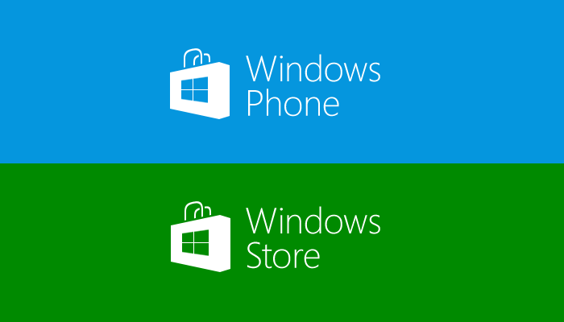
Stahování a nakupování aplikací
Apple Android Windows
Aplikace Škola dotykem-zde najdete přehled aplikací do výuky

Slide 3
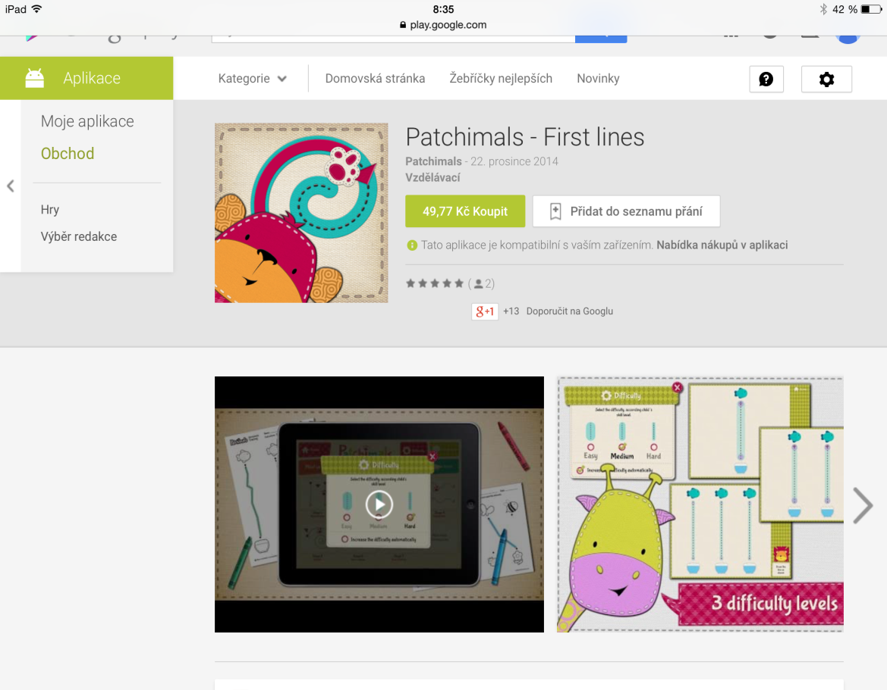
Grafomotorika – logopedie Android
Patchimals
First Lines
ABC Write
Traza las vocales
ABC pro děti
LetterSchool
Logopedie
Výukové kartičky
Co to je?
Řeč

Slide 4
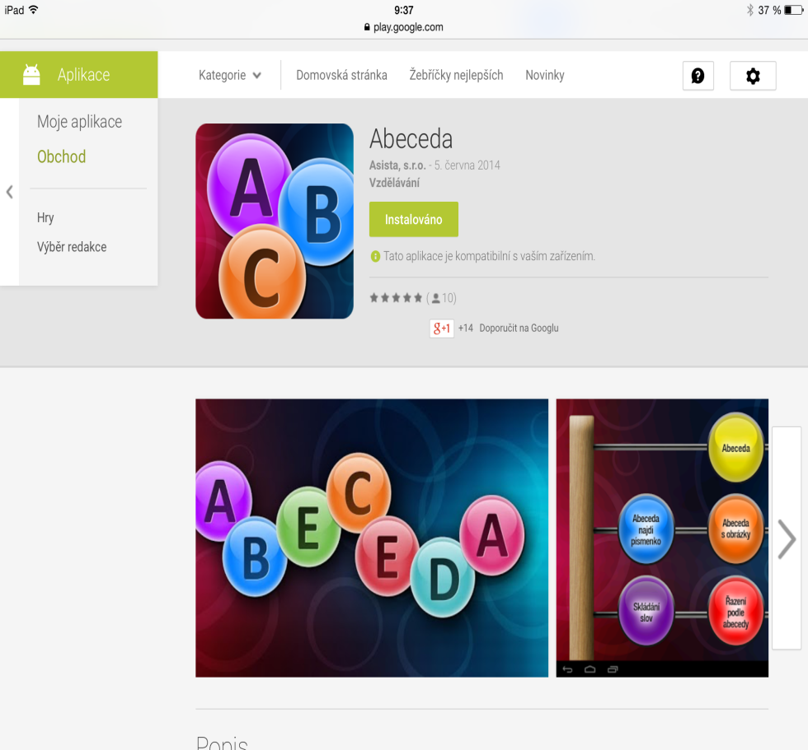
Abeceda pro Android
Abeceda
Abeceda pro děti
ABC pro děti
Živá abeceda
První slova
Jdu do školy!
Brumíkova školička

Slide 5
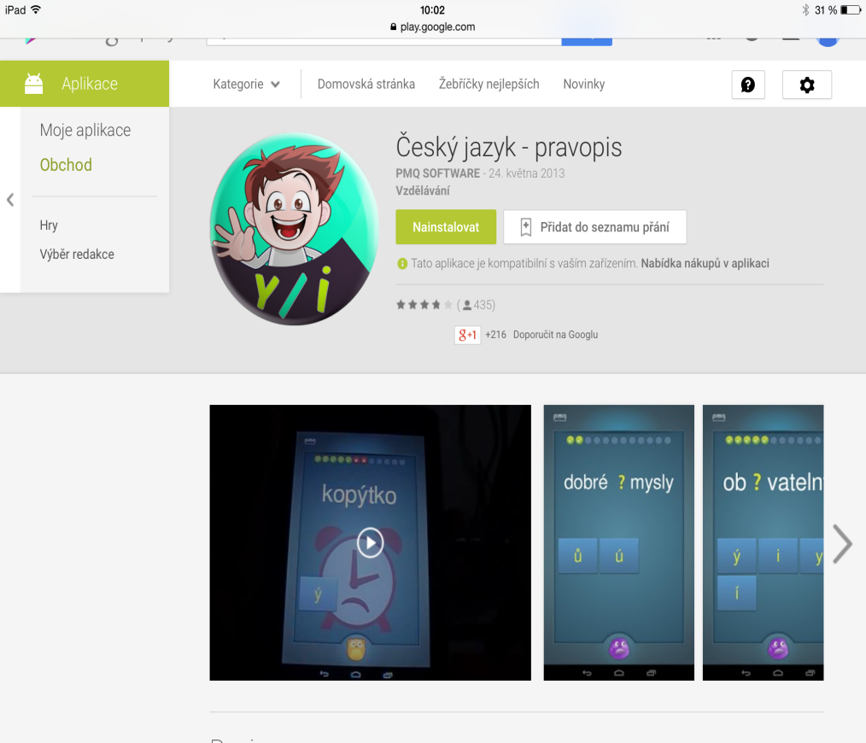
Český jazyk – gramatika pro Android
Český jazyk – pravopis
Český jazyk pro 1.r.
Diktáty pro 2.r.
Nauč se pravopis
A poučky z pravopisu
Český jazyk testy
ČJ – diktáty pro 1.-5.roč
Přehled českého jazyka
Český jazyk pro 1.-5. ročník
Větné rozbory
Pravopis
Český jazyk – Literatura
Literatura
Taháky do kapsy
Vševěd
Wikipedie

Slide 6
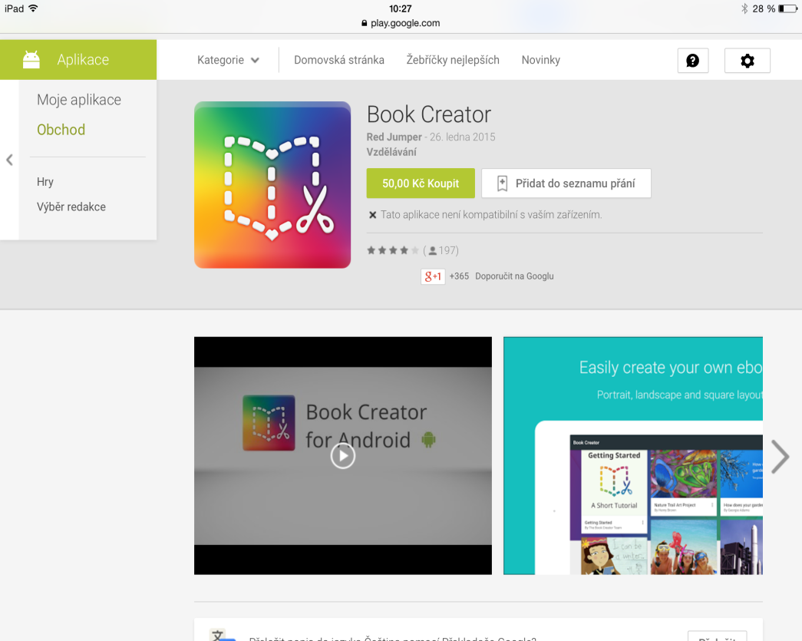
Tvořivé aplikace pro andrid
Book Creator
Nearpod
https://youtu.be/fG6wQkhxzOk?list=PLDOx75HfDRcHoUrOQQcx_NH-_1jmwK4z- video pro aplikaci Book Creator

Slide 7
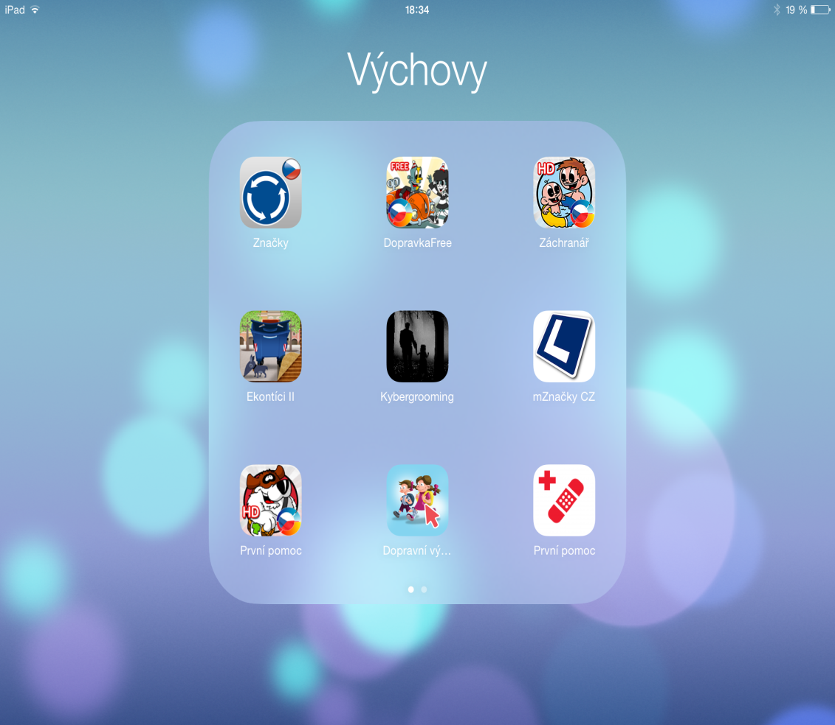
Volné výchovy
Značky
Dopravka
Záchranář
Ekontíci
Kybergrooming
mZnačky CZ
První úpmoc
Dopravní výchova
První pomoc II
Android – Dopravní výchova, Malý záchranář, Ekontíci, První pomoc, Nauč se dopravní značky

Slide 8
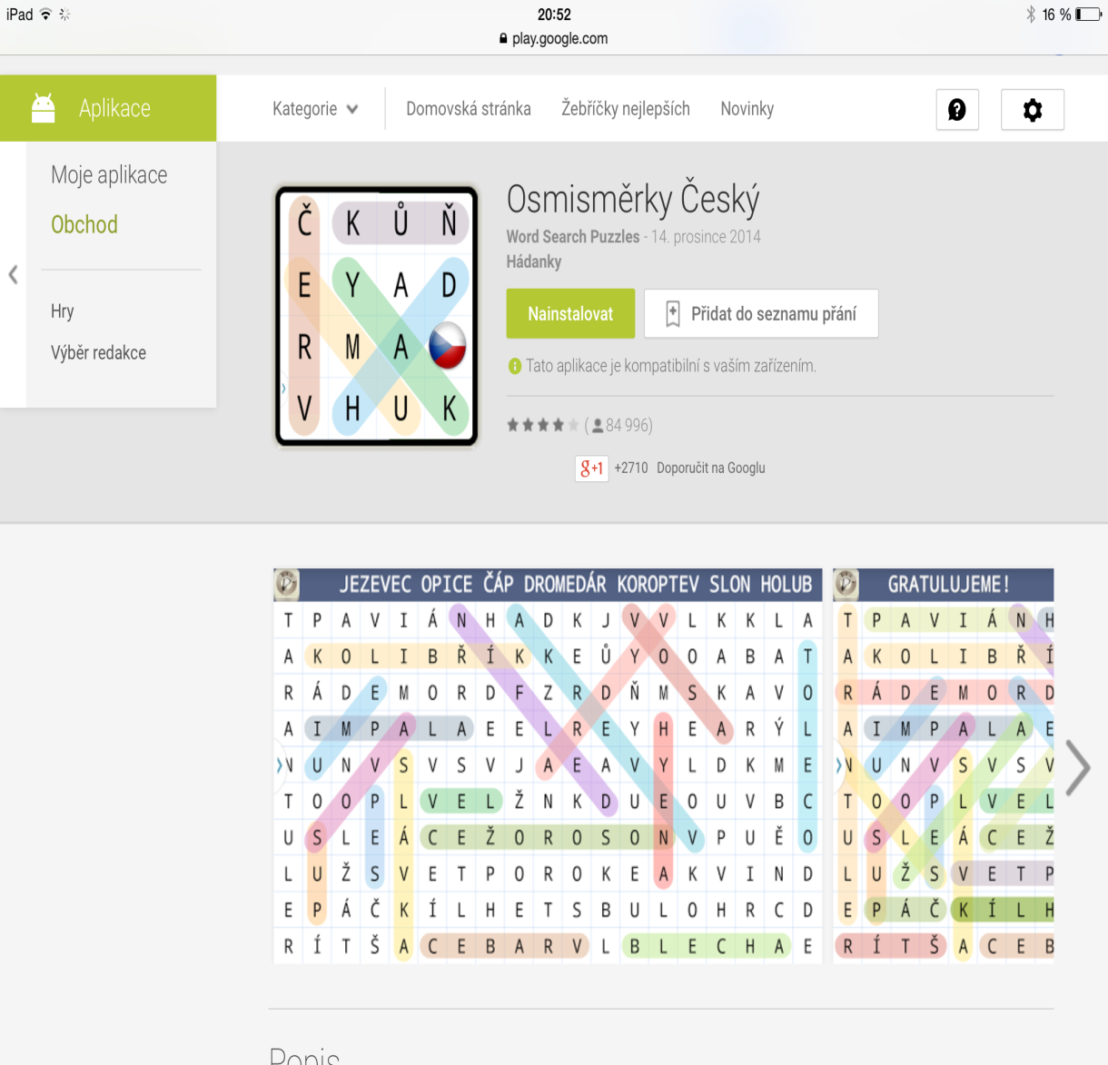
Hry pro rozvoj slovní zásoby pro Android
Oběšenec –hádej slovo
Šibenice světa
Hledání slov
Hádej obrázek
Poznej slovo
Osmisměrka
Slovní Fotbal
Slovní duel
Slovíčka
Česko kvíz
Milionář

